Slide 1

Construcción de una AppWeb implementando GPT-3 OpenAI
Eduardo Isaac Davila Bernal
Asesoría por
Dra. Alicia Montserrat Alvarado González

Slide 2


Objetivo
Explicar el funcionamiento de GPT-3.
Uso de una API para consumo de datos en la AppWeb.
Demostrar el uso de diferentes tecnologías y su implementación en conjunto para construir una AppWeb.

Slide 3

Funcionamiento de GPT-3
Transformador Generativo Preentrenado v3
¿Qué es?
• Es un modelo de lenguaje autorregresivo.
• Que calcula la probabilidad de que aparezca una palabra en un texto dadas las otras palabras en el texto.
• Aplicando probabilidad condicional de palabras.
• Se emplea aprendizaje profundo para producir textos que simulan la redacción humana, lo cual ha generado la puntualización de los beneficios y riesgos que esto conlleva.
¿Creada por? OpenAI fue presentado como beta oficialmente el 28 de mayo de 2020.

Slide 4
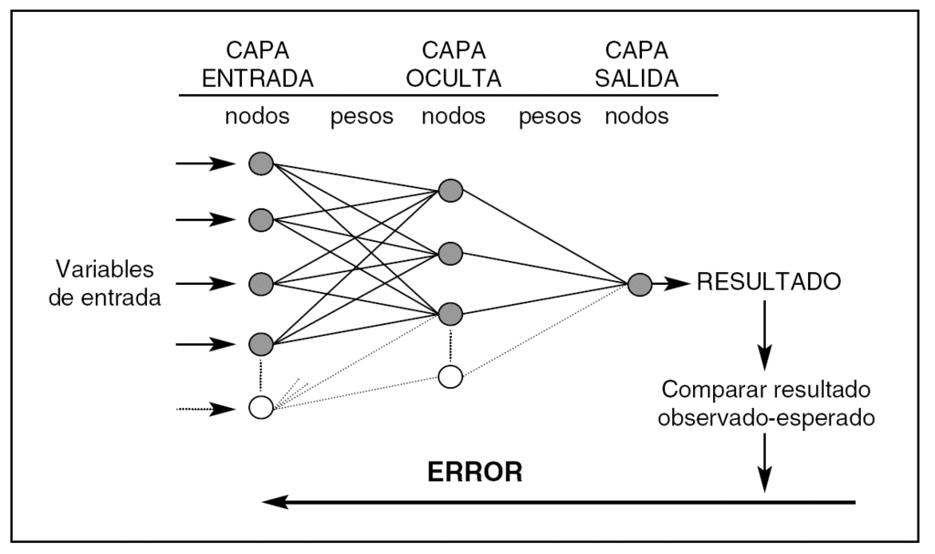
Generativo
• Emiten una puntuación numérica (pesos) entre los nodos.
• Puede generar largas secuencias de texto original como salida.

Slide 6
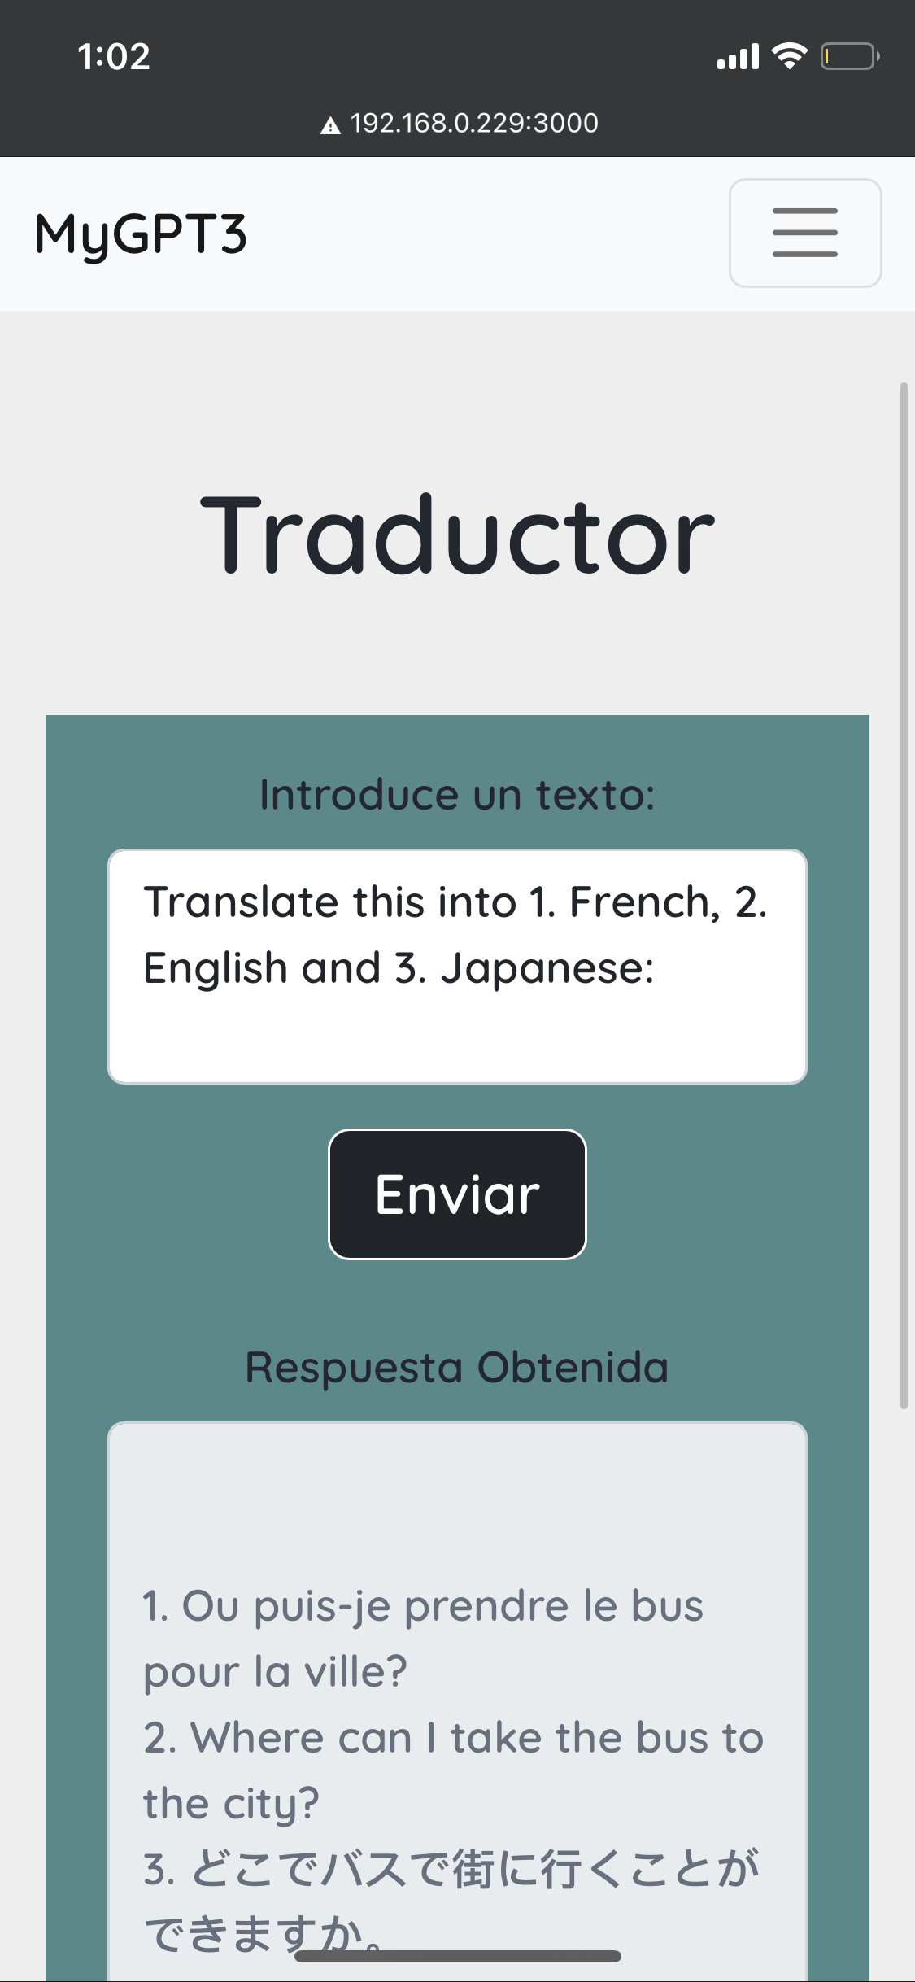
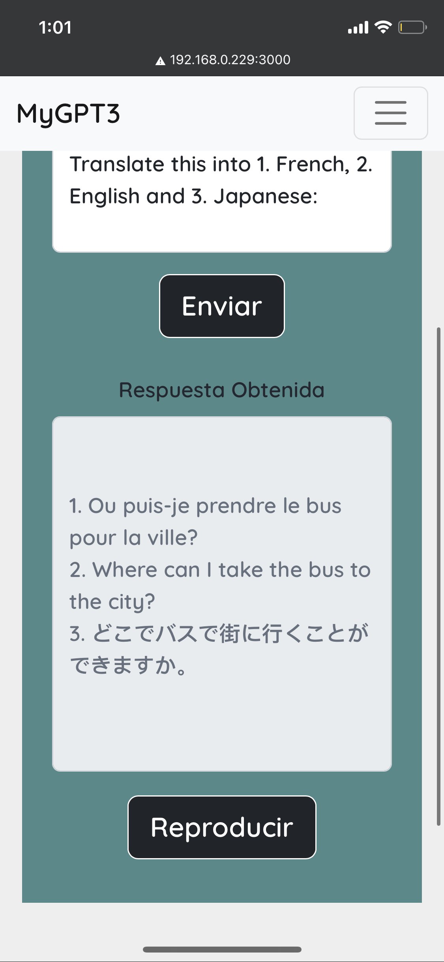
Generativo
• Emiten una puntuación numérica (pesos) entre los nodos.
• Puede generar largas secuencias de texto original como salida.
Pre-entrenado
• No se ha construido con ningún conocimiento de dominio.
• Puede completar tareas específicas de dominio, como la traducción de idiomas extranjeros.

Slide 7
Pre-entrenado
• No se ha construido con ningún conocimiento de dominio.
• Puede completar tareas específicas de dominio, como la traducción de idiomas extranjeros.

Slide 8


GPT-3 no entiende nada de lo que escribe:
Sintáctico
Solo se dedica a calcular la probabilidad de qué palabra viene después.
Contenido
Semántico
95% dama
70% chica
“Erase una vez una bella y hermosa ”
90% doncella
80% mujer

Slide 9
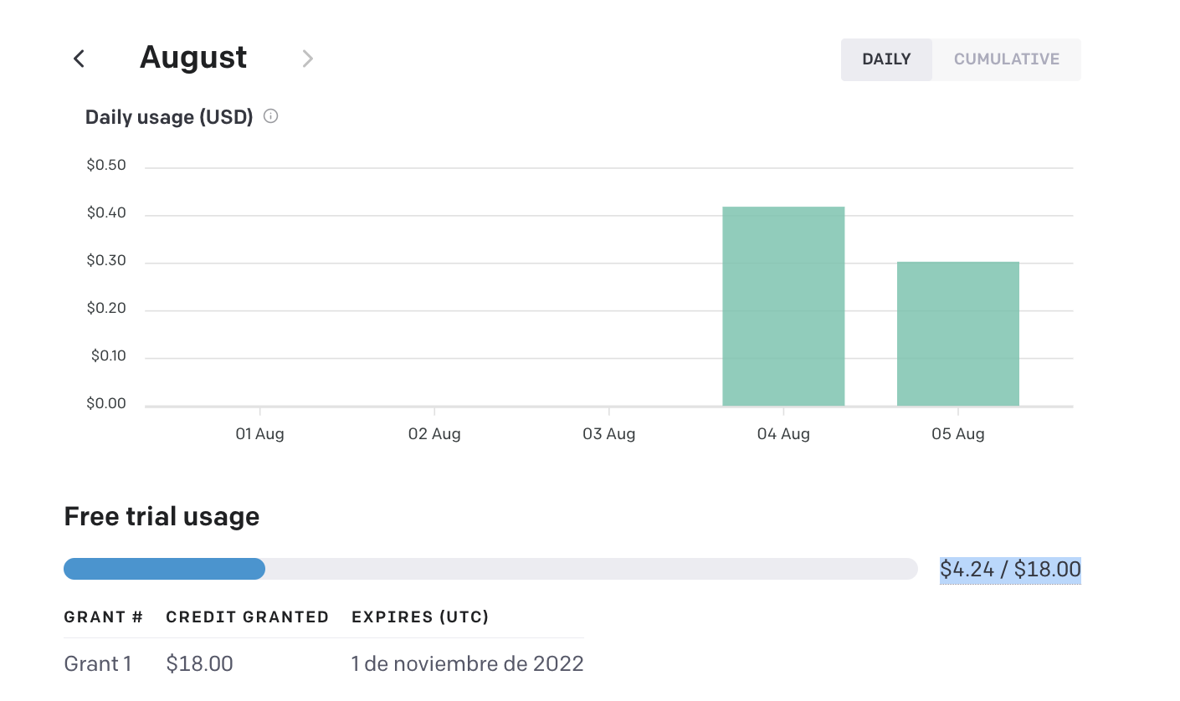
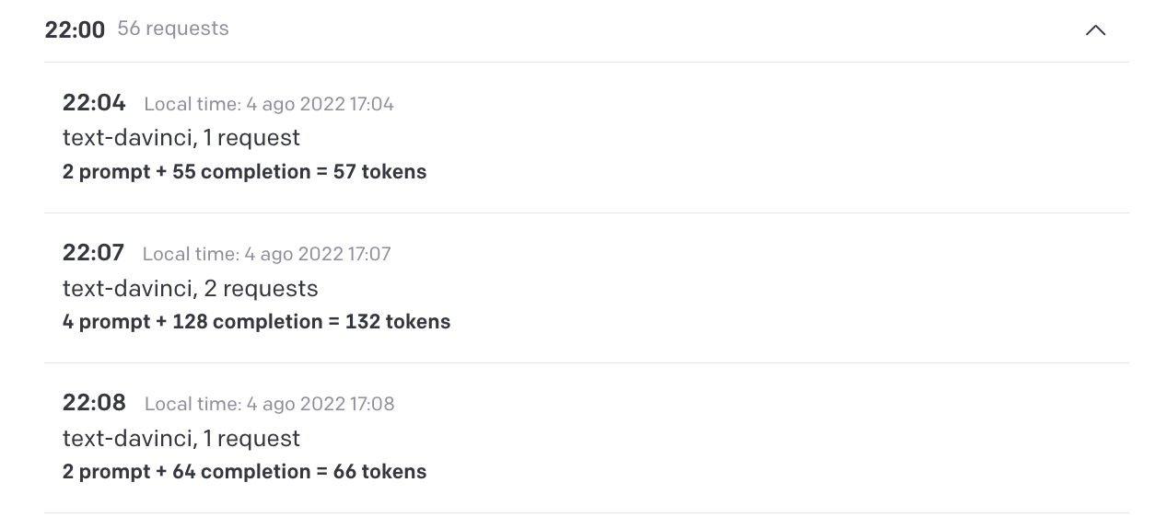
Frase Anterior > Frase Siguiente
“Erase una vez una bella y hermosa” > “Dama”
Palabra Anterior > Palabra Siguiente
“hermosa” > “Dama”
Letra Anterior > Letra Siguiente
“D” > “a” > “m” > “a”
Creación de Token como una medida de información procesada:
token = 4 bytes

Slide 12
Información analizada por GPT-3
https://arxiv.org/pdf/2005.14165.pdf

Slide 13
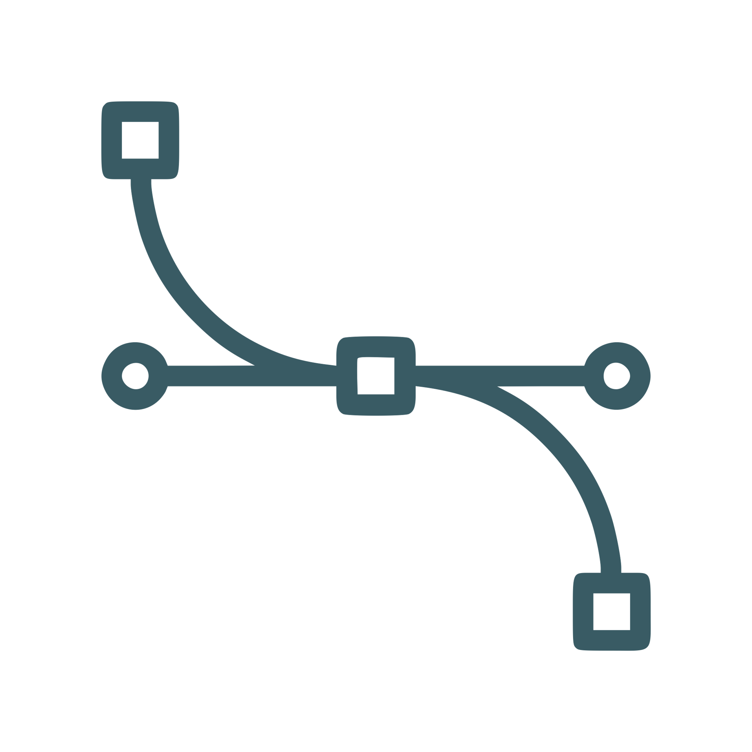

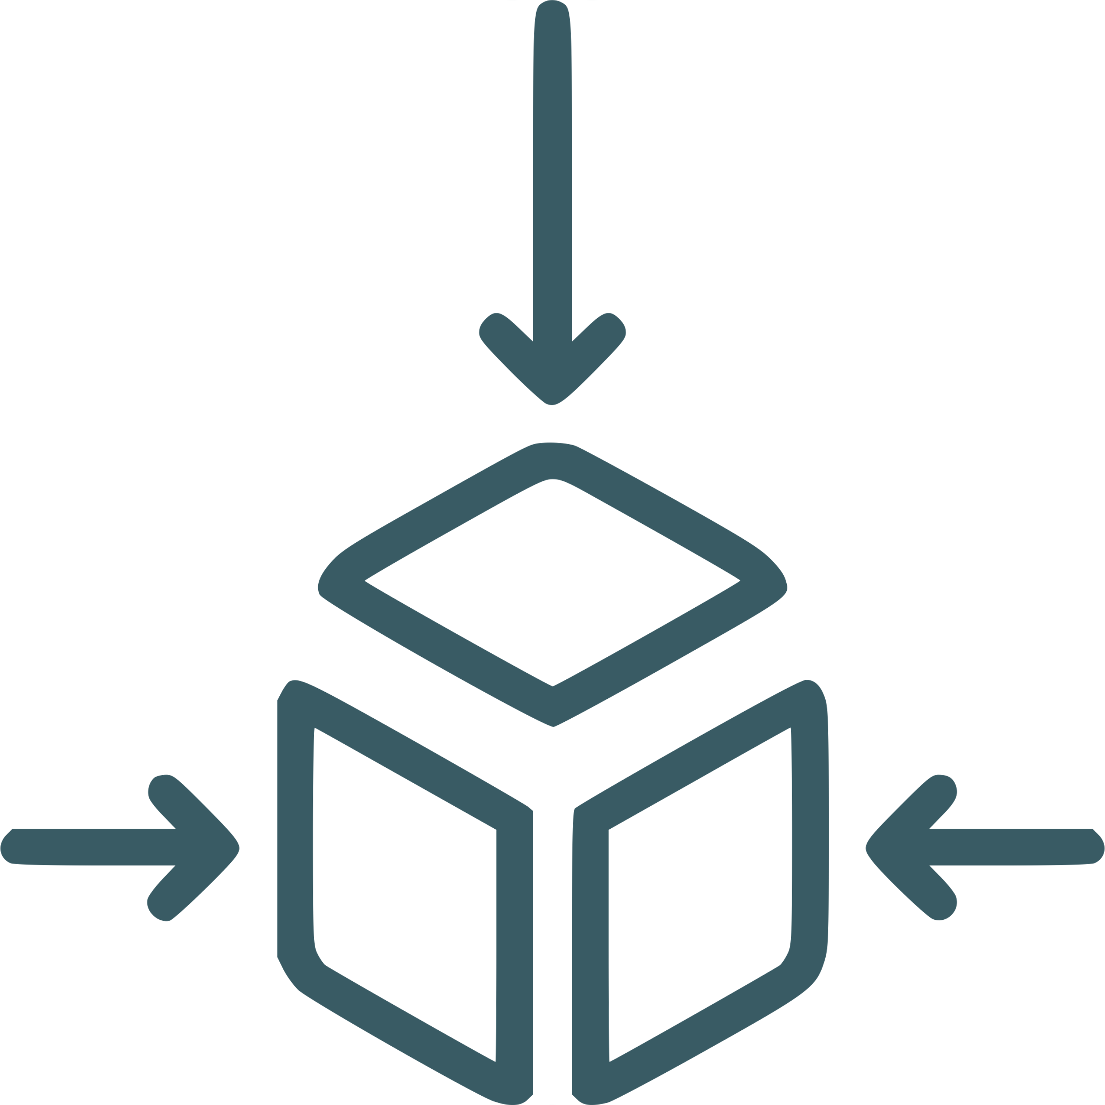
Fase de entrenamiento:
Convierte palabras en lo que se llaman vectores, representaciones numéricas.
Realiza compresión de datos
GPT-3
499 mil millones de muestras de texto
El programa intenta descomprimir este texto comprimido en una oración válida.

Slide 14
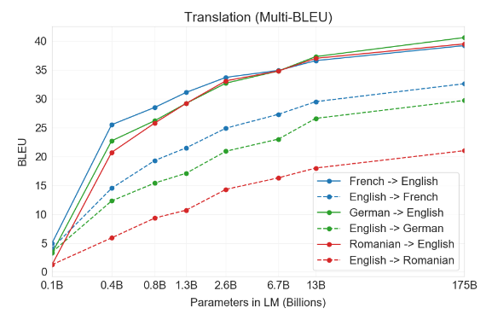
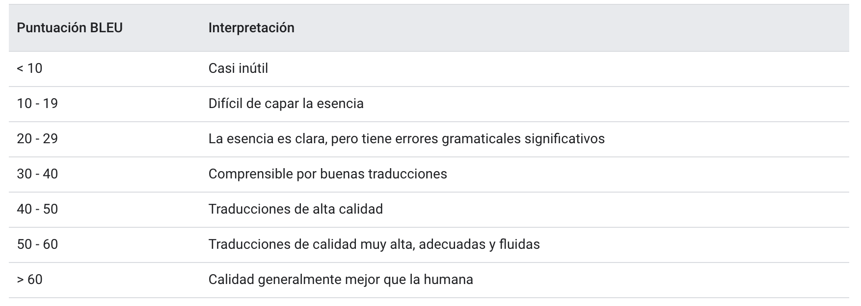
Entre más datos, mejor
Cuando vemos su avance, podemos observar que entre más datos procesa, esta tiene un mejor entendimiento del idioma.
Score
https://arxiv.org/pdf/2005.14165.pdf
https://cloud.google.com/translate/automl/docs/evaluate#bleu

Slide 15
Score
https://cloud.google.com/translate/automl/docs/evaluate#bleu
https://arxiv.org/pdf/2005.14165.pdf

Slide 16
Entre más datos, mejor
Score
https://arxiv.org/pdf/2005.14165.pdf
https://cloud.google.com/translate/automl/docs/evaluate#bleu

Slide 17



Aplicaciones de GPT-3
GPT-3 ya tiene tanta información sobre las muchas formas en que se combinan las palabras que solo se le puede dar un puñado de ejemplos de una tarea, y adquiere la capacidad de realizar también esa nueva tarea.
Traductores de idiomas
Generación de código
Creación

Slide 18
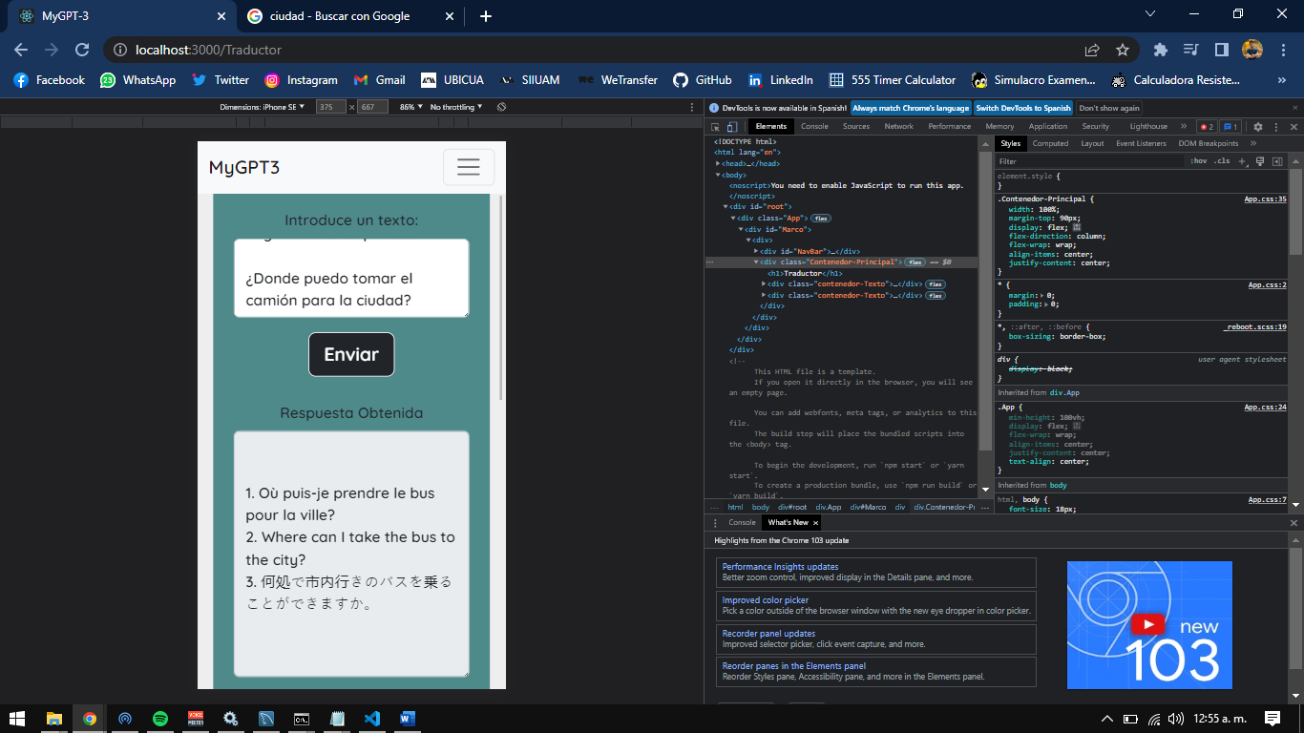
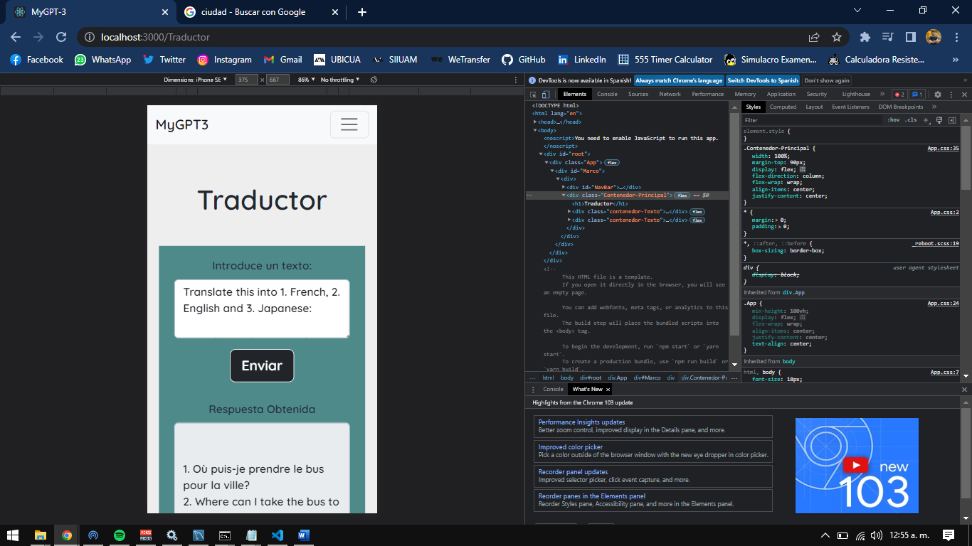

Slide 20

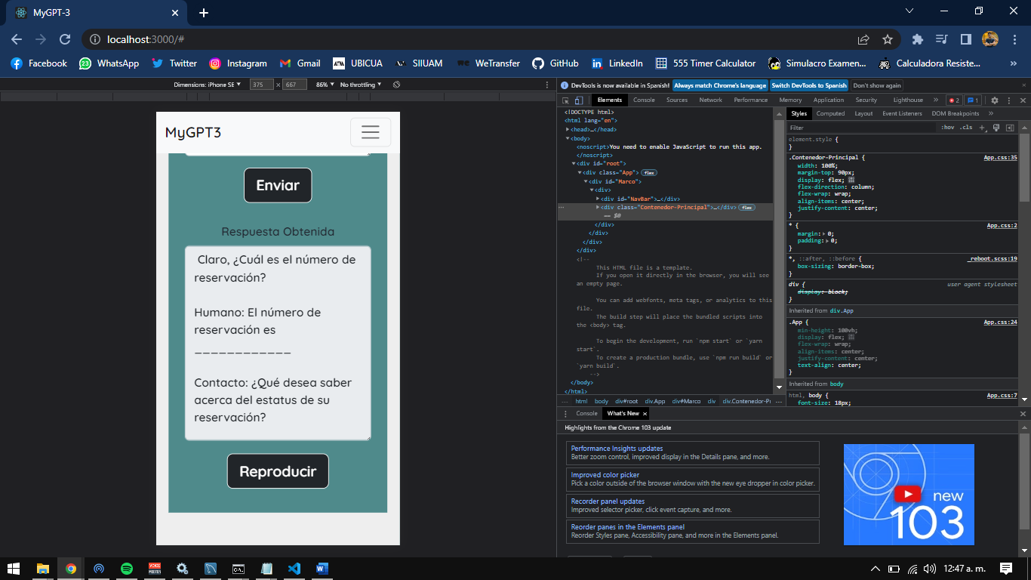

Slide 22
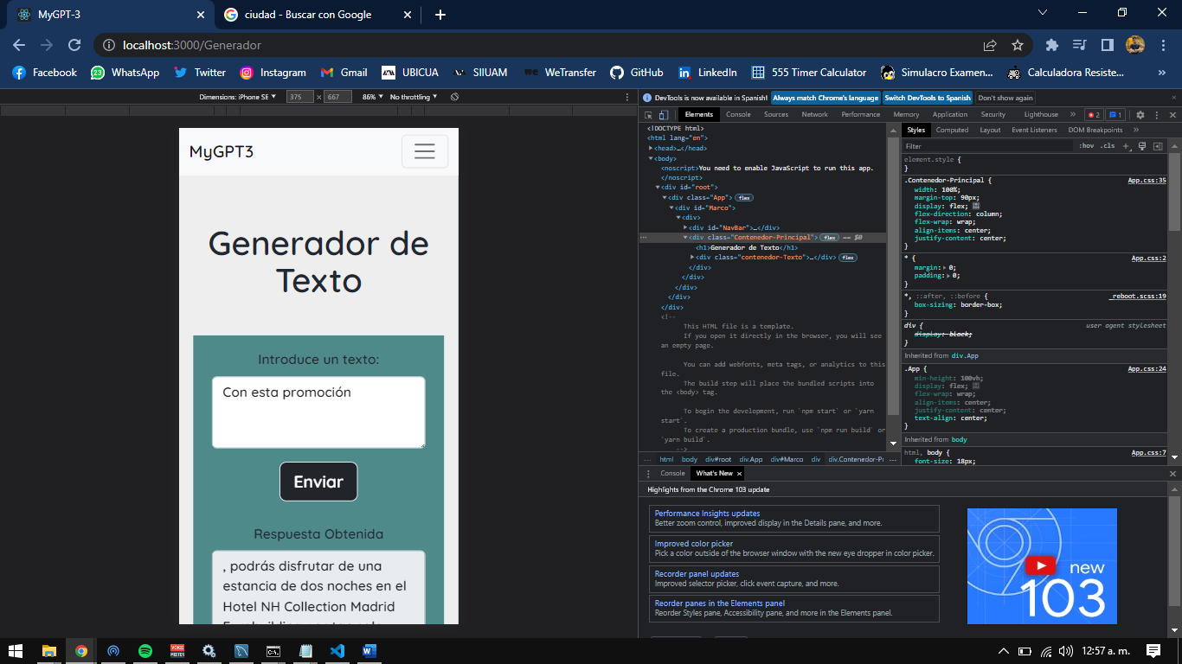


Slide 24
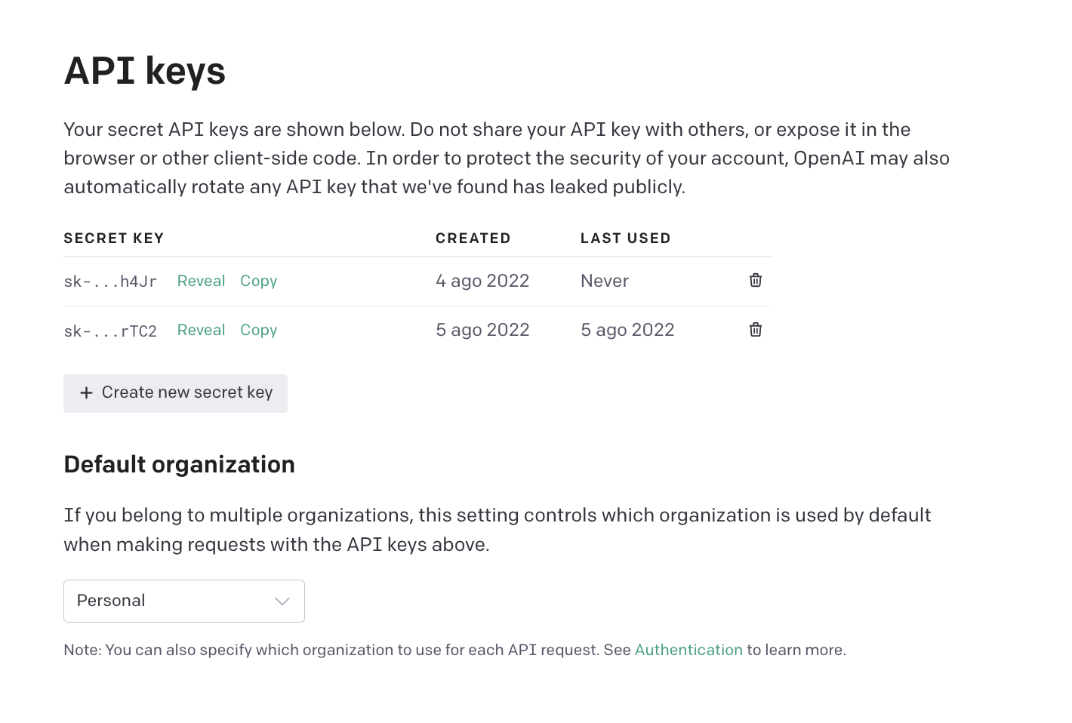
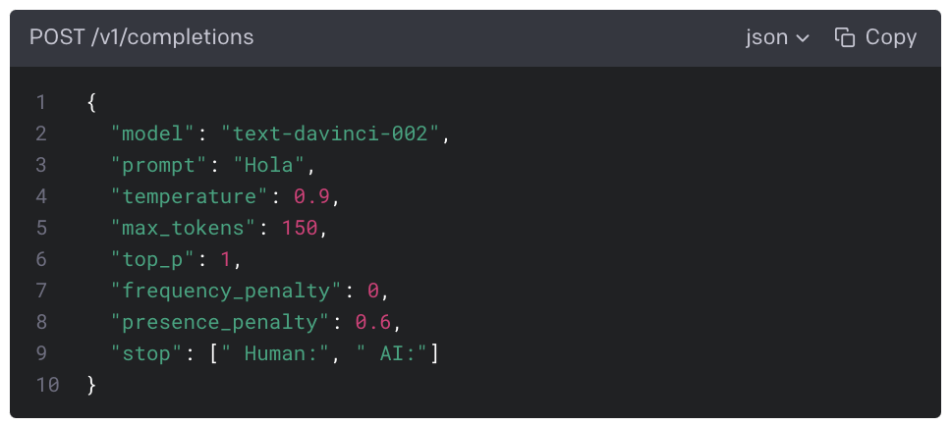
Uso de una API para consumo de datos en la AppWeb

Slide 25
Uso de una API para consumo de datos en la AppWeb

Slide 26
Uso de una API para consumo de datos en la AppWeb

Slide 27





Demostrar el uso de diferentes tecnologías y su implementación en conjunto para construir una AppWeb
Servidor Backend
Frontend
Control de Versiones
Cliente HTTP
API

Slide 28
Demostrar el uso de diferentes tecnologías y su implementación en conjunto para construir una AppWeb
Frontend
Servidor Backend
MyGPT3
Control de Versiones
Cliente HTTP
API

Slide 29
Demostrar el uso de diferentes tecnologías y su implementación en conjunto para construir una AppWeb
MyGPT3

Slide 30
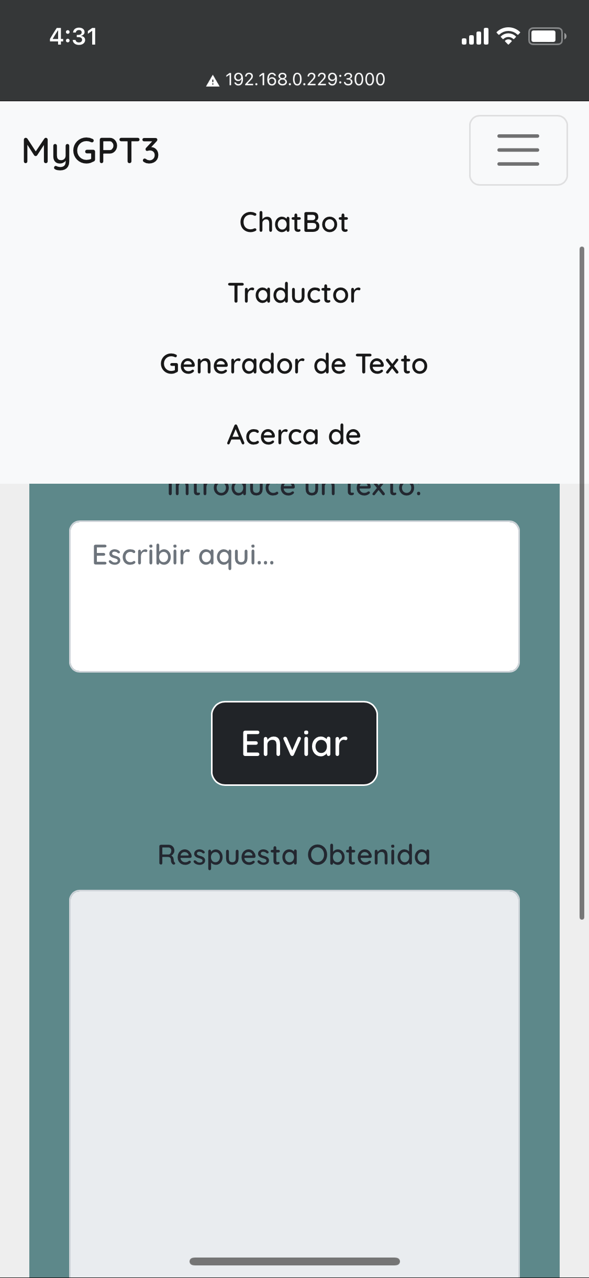
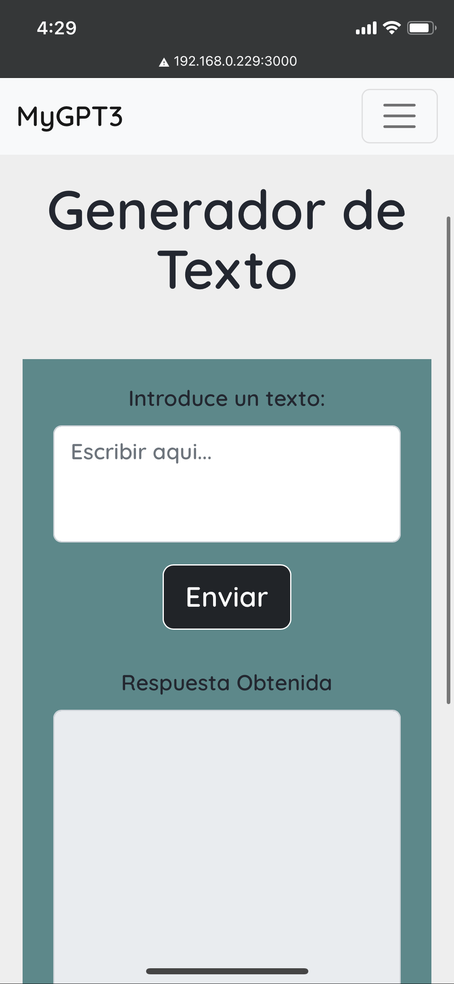
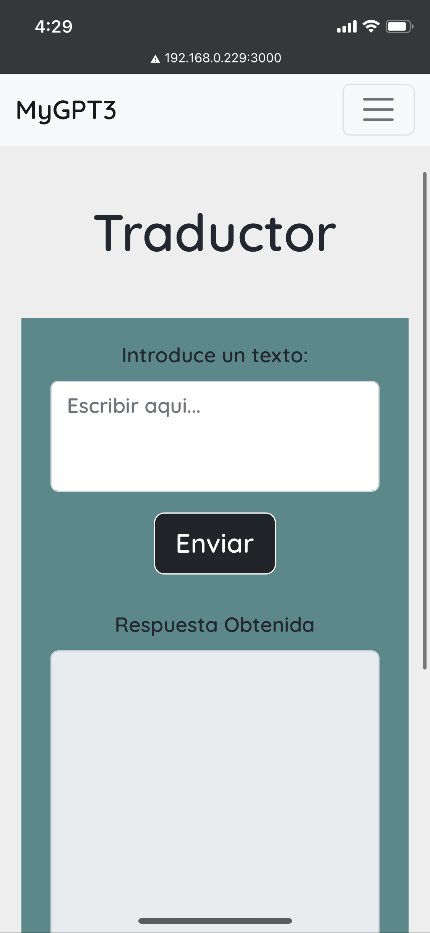
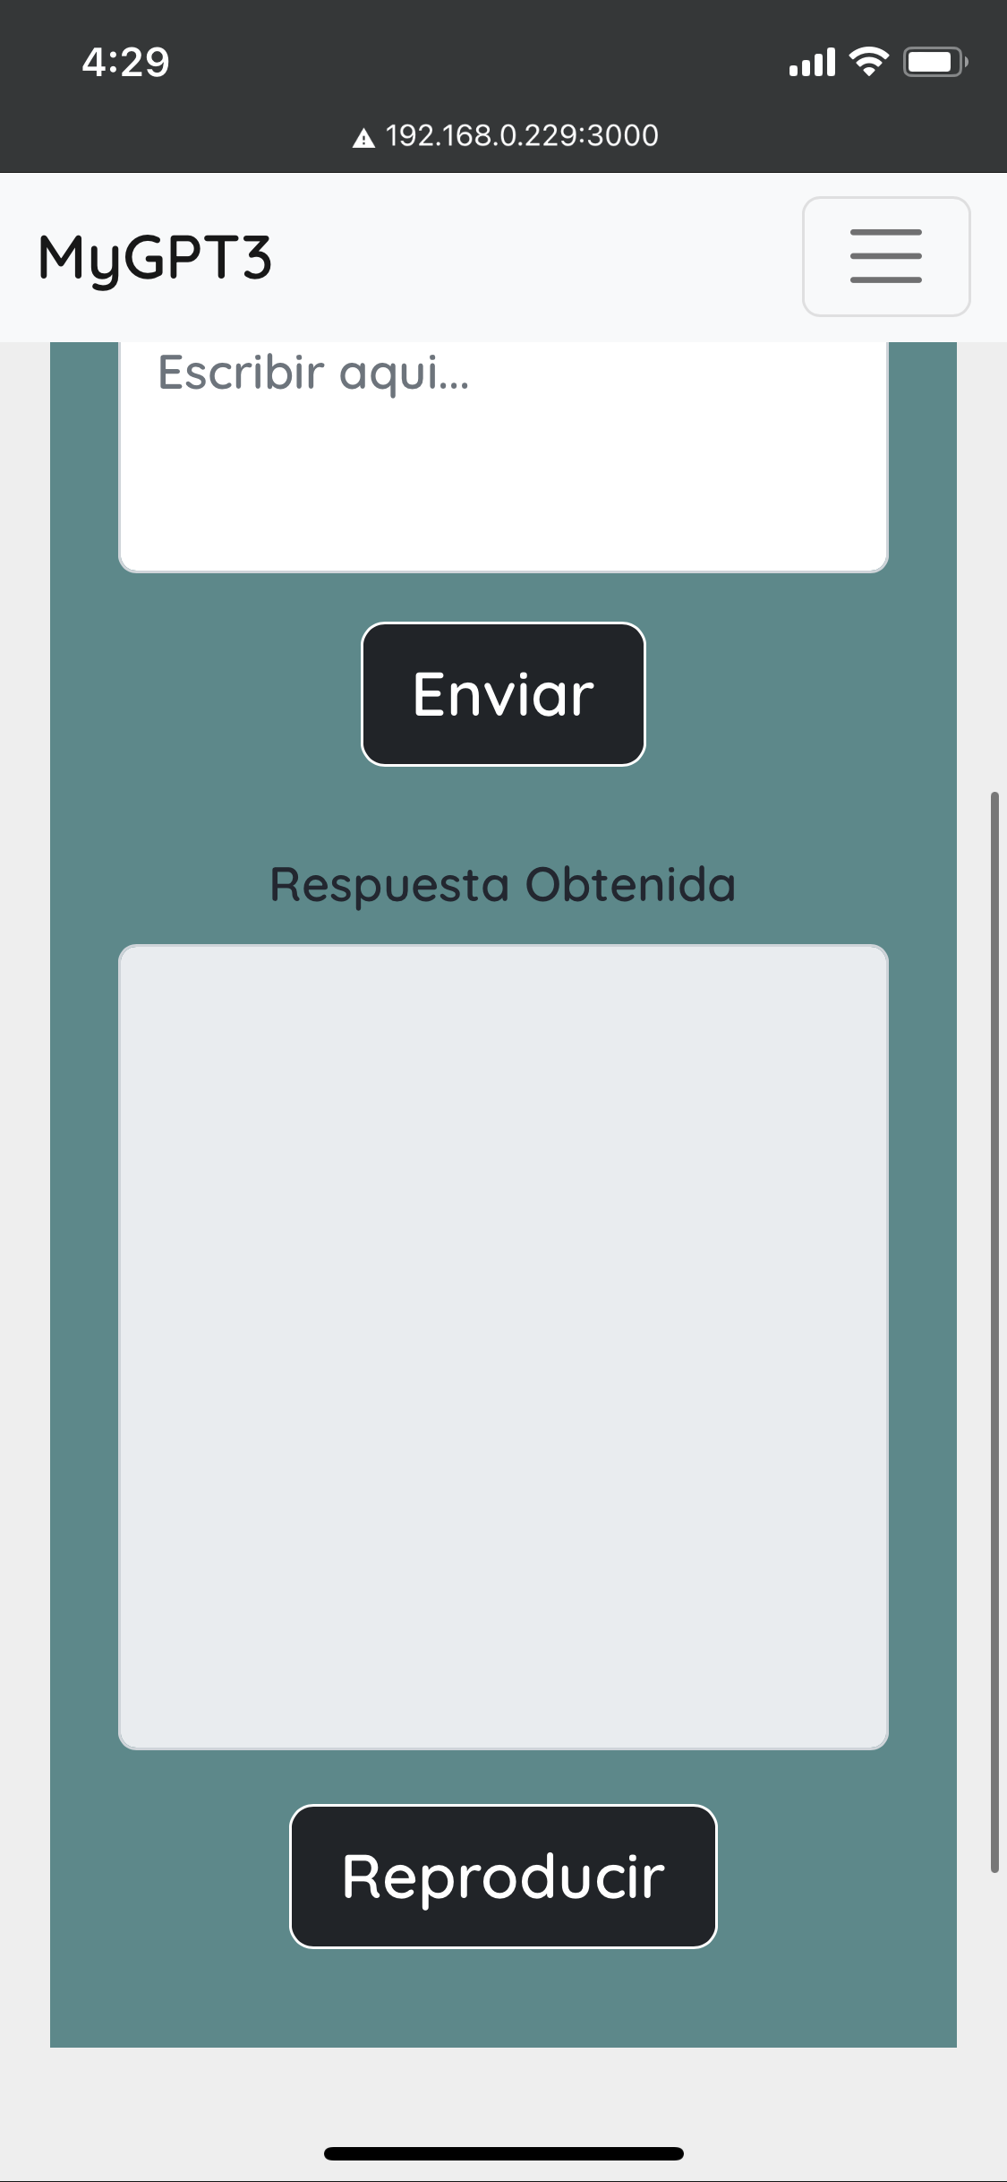
Interfaz IU MyGPT3

Slide 31
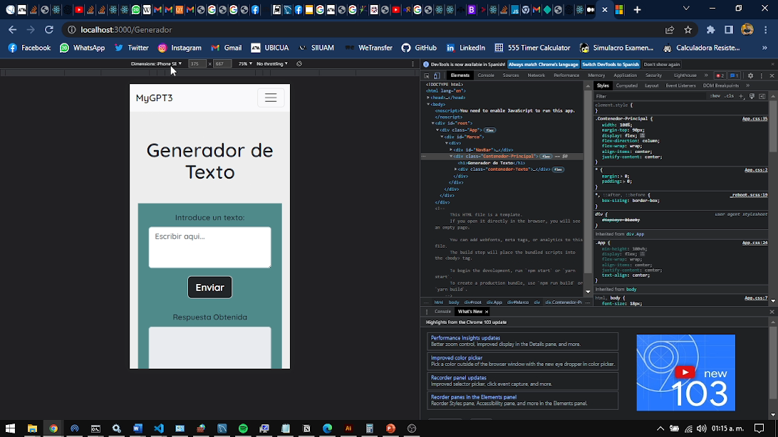
Funcionamiento

Slide 32


Trabajos futuros:
Para un futuro se tiene pensado poder implementarlo en diferentes aplicaciones de la vida diaria, esto para mejorar la satisfaccion del usuario:
@
Sistema escolar para
atención de alumnos
Sistema de atención
para clientes
Sistema de creación
de publicidad online.

Slide 33
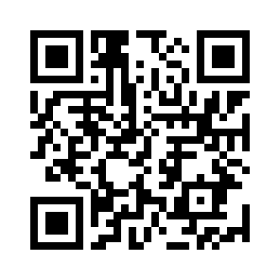
Repositorio con información:
• Información recolectada.
• Documentación
• Código de AppWeb
https://github.com/newton1057/MyGPT3

